Slide 1

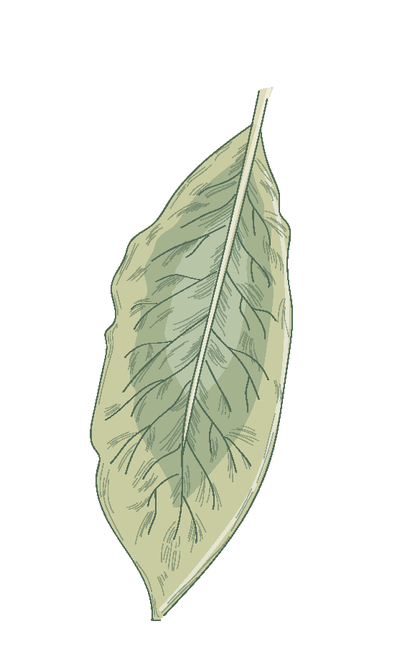


THỰC HÀNH TIẾNG VIỆT
CÁCH GIẢI THÍCH NGHĨA CỦA TỪ VÀ CÁCH TRÌNH BÀY
TÀI LIỆU THAM KHẢO

Slide 2
KHỞI ĐỘNG

Slide 3

Câu 1 : Chọn từ/cụm từ thích hợp nhất để điền vào chỗ trống trong câu dưới đây:
/…/ là một lối vẽ tranh châm biếm, ở đó người ta thường/…/ một vài/…/ nào đó của đối tượng, thậm chí, làm cho đối tượng trở nên méo mó, dị dạng đi để tạo hiệu quả châm biếm.
A. Biếm họa/ phóng to, cường điệu/ nét nổi bật
B. Biếm họa/ phóng đại, cường điệu/ nét tiêu biểu
C. Biếm họa/ phóng đại, cường điệu/ nét nổi bật
D. Kí họa/ phóng đại, cường điệu/ nét chủ đạo
Câu 2. Chọn từ/cụm từ thích hợp nhất để điền vào chỗ trống trong câu dưới đây:
Ngôn ngữ thơ ca có ý nghĩa xác định, hữu hạn của nó, đồng thời cũng phải nói lên được, gợi ra được cái …………, vô hồi của sự sống, nó như thật như hư, khi ẩn khi hiện, biến hóa khôn lường.
A. vô hạn B. vô cùng C. mơ hồ D. hình tượng

Slide 4
Câu 3: Chọn từ/cụm từ thích hợp nhất để điền vào chỗ trống trong câu dưới đây:
Nhiều đồng bào chúng ta, để …… việc từ bỏ tiếng mẹ đẻ, đã than phiền rằng tiếng nước mình nghèo nàn.
A. cho rằng B. chứng minh C. biện minh D.quyết định
Câu 4: Chọn từ/cụm từ thích hợp nhất để điền vào chỗ trống trong câu dưới đây:
Công nghệ không phải là phương thuốc chữa bách bệnh cho tất cả các căn bệnh của thế giới, tuy nhiên, việc sử dụng công nghệ một cách ……… có thể tạo ra được một sự khác biệt khổng lồ.
A. thông minh B. tiết kiệm C. đúng cách D. chuyên nghiệp

Slide 5
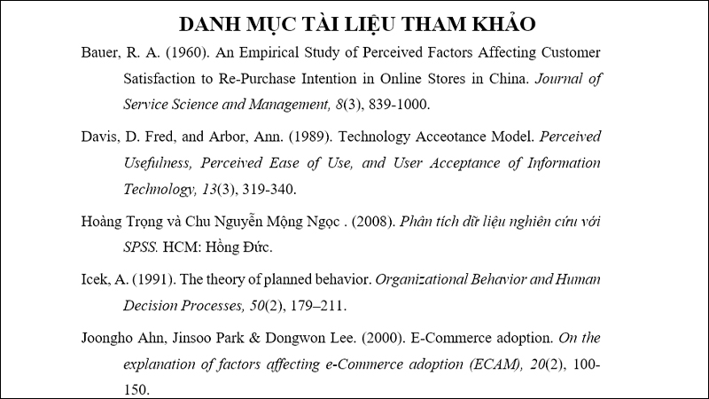
Khi làm một bài báo cáo nghiên cứu , khi tham khảo các nguồn tài lieu, em thường trình bày tài liệu tham khảo theo cách nào ?

Slide 6
HÌNH THÀNH KIẾN THỨC

Slide 7
Bài tập 1
- Giải nghĩa của từ đầu .
- Trong các từ sau, từ nào dùng theo nghĩa gốc, từ nào dùng theo nghĩa chuyển, xác định hiện tượng chuyển nghĩa của từ “đầu” trong các trường hợp dưới đây: a) Đầu xanh đã tội tình gì
Má hồng đến quá nửa thì chưa thôi.
(Nguyễn Du, Truyện Kiều) b) Súng bên súng, đầu sát bên đầu,
Đêm rét chung chăn thành đôi tri kỉ.
(Chính Hữu, Đồng chí) c) Đầu súng trăng treo (Chính Hữu, Đồng chí).

Slide 8
NGHĨA CỦA TỪ
-Nghĩa của từ là nội dung mà từ biểu thị
- Một từ có thể có một hoặc nhiều nghĩa. Nghĩa của từ nhiều nghĩa gồm nghĩa gốc (nghĩa cơ sở) và nghĩa chuyển (nghĩa phái sinh)
- Để xác định nghĩa cụ thể của một từ nhiều nghĩa trong văn bản, ta cần dựa vào ngữ cảnh (hoàn cảnh giao tiếp và các từ ngữ xung quang từ ấy

Slide 9
Bài tập 2 : Các từ sau được giải thích bằng cách nào ?
- Mũ: đồ dùng để đội trên đầu, úp chụp sát tóc.
- Chăm chỉ: cần cù, siêng năng làm một việc gì đó.
- Từ “ăn”
+ Tôi ăn cơm mỗi ngày (Tự cho vào cơ thể thức ăn nuôi sống)
+ Xe này đang ăn xăng (Máy móc, phương tiện vận tải tiếp nhận cái cần thiết cho sự hoạt động)
Nhân quả : Nguyên nhân và kết quả (nói khái quát)

Slide 10

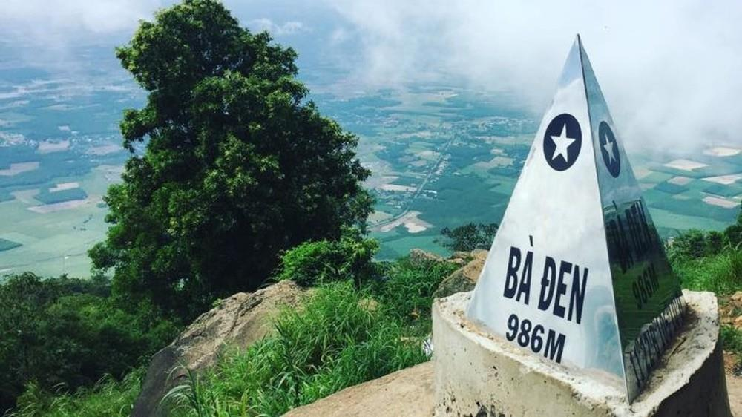
Núi Bà Đen: ngọn núi lửa nằm ở trung tâm tỉnh Tây Ninh Việt Nam. Với độ cao 986m, đây là ngọn núi cao nhất miền Nam Việt Nam, được mệnh danh là “Đệ nhất thiên sơn”

Slide 11
CÁC CÁCH GIẢI THÍCH NGHĨA CỦA TỪ
- Giải thích bằng nêu khái niệm mà từ biểu thị .
- Giải thích trực quan
- Giải thích bằng cách đặt từ cần giải thích vào trong một câu cụ thể nhằm xác lập ngữ cảnh sử dụng
- Giải thích bằng các từ đồng nghĩa, trái nghĩa.
- Giải thích bằng cách giải nghĩa các thành tố tạo nên từ đó.

Slide 12
CÁCH TRÌNH BÀY TÀI LIỆU THAM KHẢO TRONG MỘT BÁO CÁO, NGHIÊN CỨU
- Tài liệu tham khảo thường được lập thành danh sách (danh mục), đặt ở cuối báo cáo; sắp xếp họ tên tác giả (hoặc tên tài liệu) theo thứ tự chữ cái trong bảng chữ cái.
- Thông tin về mỗi tài liệu tham khảo gồm có : tác giả, năm xuất bản, tên tài liệu, nhà xuất bản, địa điểm xuất bản. Nếu tài liệu tham khảo là bài báo thì cần nêu thêm tên tạp chí và số trang của bài báo.

Slide 13
Phạm Xuân Dũng (2009), Phái đẹp trong thơ Hoàng Phủ Ngọc Tường, báo Quảng Trị ,số ra ngày 7 tháng 11
Hồ Thế Hà (2002), Thông điệp thơ Hoàng Phủ Ngọc Tường, Tạp chí Sông Hương, số 161 tháng 7.
Mai Văn Hoan (2010), Hoàng Phủ Ngọc Tường với sông Hương, báo Đà Nẵng, số ra ngày 21 tháng 3.
Nguyễn Đăng Mạnh (2001), Nhà văn, tư tưởng và phong cách, NXB Đại học Quốc gia Hà Nội.
Trần Thùy Mai (2002), Kí văn hóa Hoàng Phủ Ngọc Tường, tạp chí Sông Hương, số 161, tháng 7

Slide 14
Từ “già” trong “một người nghệ nhân già” mang nghĩa gốc, chỉ người lớn tuổi. (Giải thích : Già là “không trẻ”)
- Từ “già” trong “rừng già” mang nghĩa chuyển, chỉ rừng lâu năm (Giải thích : Rừng già là rừng lâu năm)
- Từ “già” trong “cười già” mang nghĩa chuyển chỉ sự vang lớn của tiếng cười. (Giải thích “Cười già” là cười sặc sụa)

Slide 15
Từ “say” trong “say sưa” mang nghĩa chuyển, chỉ tính chất tâm lý .
Từ “say” trong “say lòng” mang nghĩa chuyển, chỉ tính chất tâm lý .
Từ “say” trong “say đắm” mang nghĩa chuyển, chỉ tính chất tâm lý .
Từ “say” trong “người say” mang nghĩa chuyển, chỉ tính chất tâm lý

Slide 16
. Bài tập 3
- Châu thổ : đồng bằng ở vùng cửa sông do phù sa bồi đắp nên.
-Phóng khoáng : Không bị gò bó, câu thúc bởi những cái vụn vặt
- Dư vang : phần còn vang dội lại của âm thanh đã tắt; thường để ví cái còn vọng lại của hiện tượng đã qua.
- Phản quang : phản xạ ánh sáng.
- Thành quách : thành xây, có lớp trong lớp ngoài để bảo vệ.
- Trầm mặc : im lìm, gợi cảm giác trang nghiêm, sâu lắng.
- Lưu tốc : tốc độ chảy của dòng chất lưu.
- Tài nữ : người phụ nữ có tài năng.
Phục sinh : sống lại
- Vạn cổ :muôn đời

Slide 17
Nghĩa của từ | Các cách giải thích nghĩa của từ
-Là nội dung mà từ biểu thị. - Một từ có thể gồm 1 nghĩa hoặc nhiều nghĩa (gốc, chuyển) | -Nêu khái niệm mà từ biểu thị . - Giải thích trực quan - Giải thích bằng cách đặt từ cần giải thích vào trong một câu cụ thể nhằm xác lập ngữ cảnh sử dụng - Giải thích bằng các từ đồng nghĩa, trái nghĩa. - Giải thích bằng cách giải nghĩa các thành tố tạo nên từ đó.

Slide 18
Bước 1 | Tác giả
Bước 2 | Năm xuất bản
Bước 3 | Tên tài liệu
Bước 4 | Nhà xuất bản
Bước 5 | Địa điểm xuất bản

